Slide 1
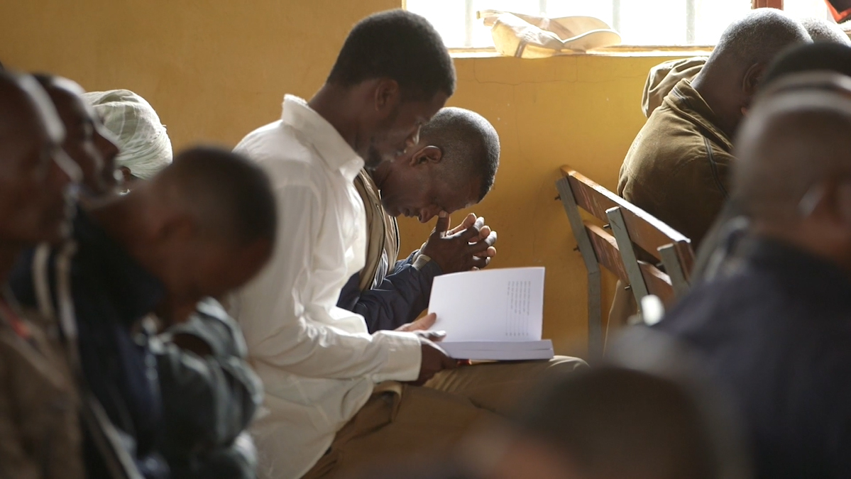
Declaración de Fe

Slide 2
?
¿En que piensas cuando uso la palabra “valores”?
Cuando hablamos de valores, hablamos de nuestras creencias que definen y guian como vivimos.

Slide 3

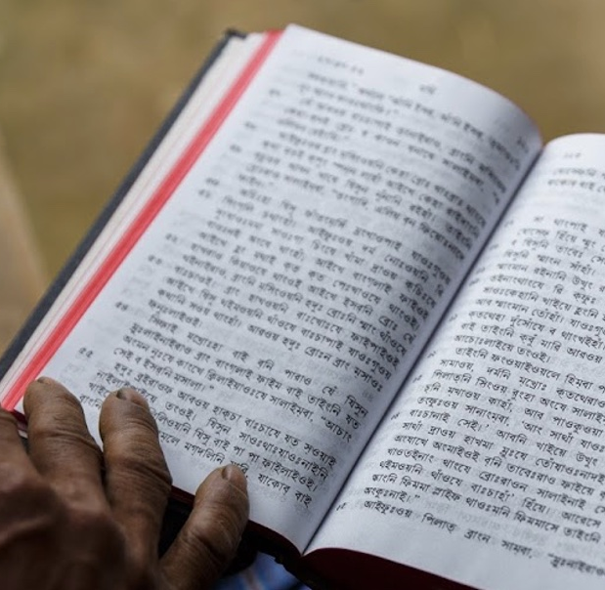
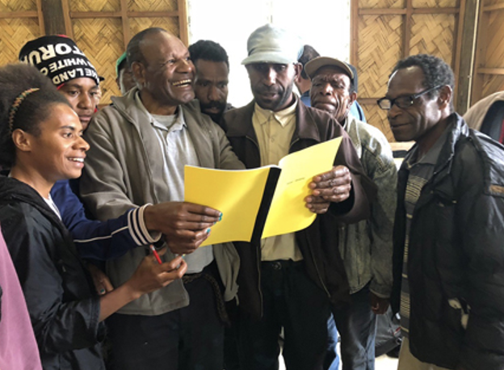
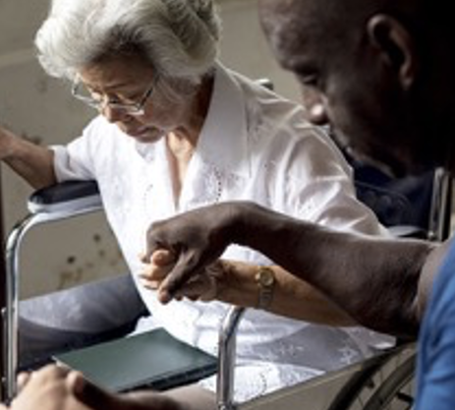
Creemos que la biblia es la palabra de Dios.
Creemos que la biblia cambia vidas y que avanza el reino de Dios.
Creemos en el poder del Espíritu Santo en las vidas de los creyentes.

Slide 4
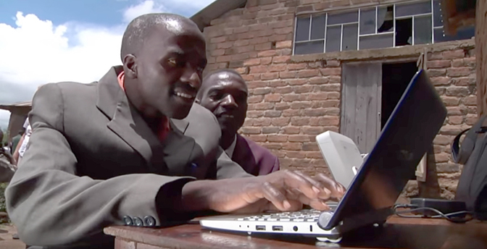
Visión:
La Biblia en Cada Idioma
Misión:
Envolver la comunidad en el avance de la traducción bíblica

Slide 5
?
¿Cómo se conecta nuestra visión y nuestra missión con nuestros valores?

Slide 6
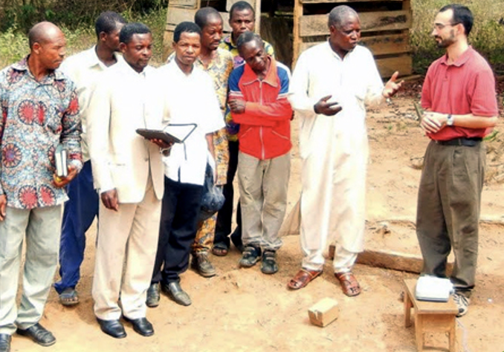
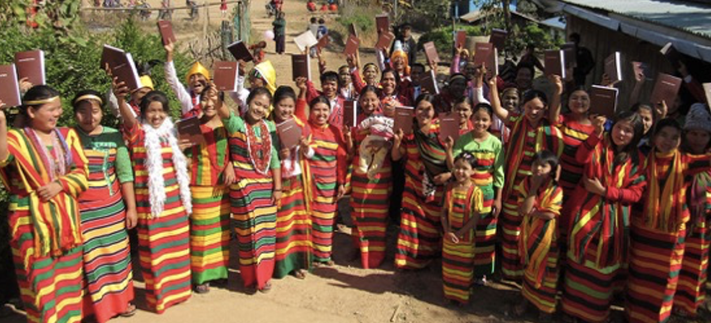
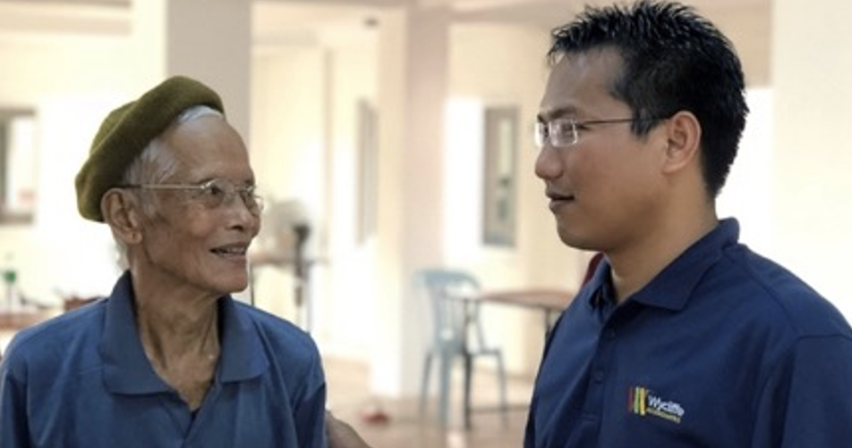
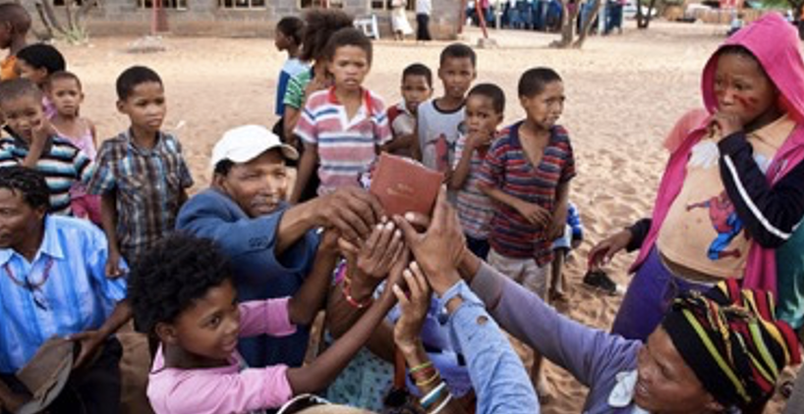
Toda lengua

Slide 7
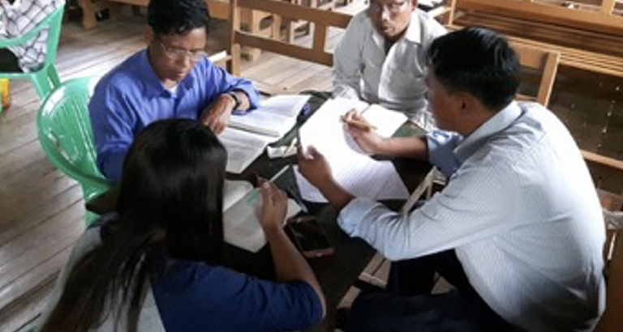
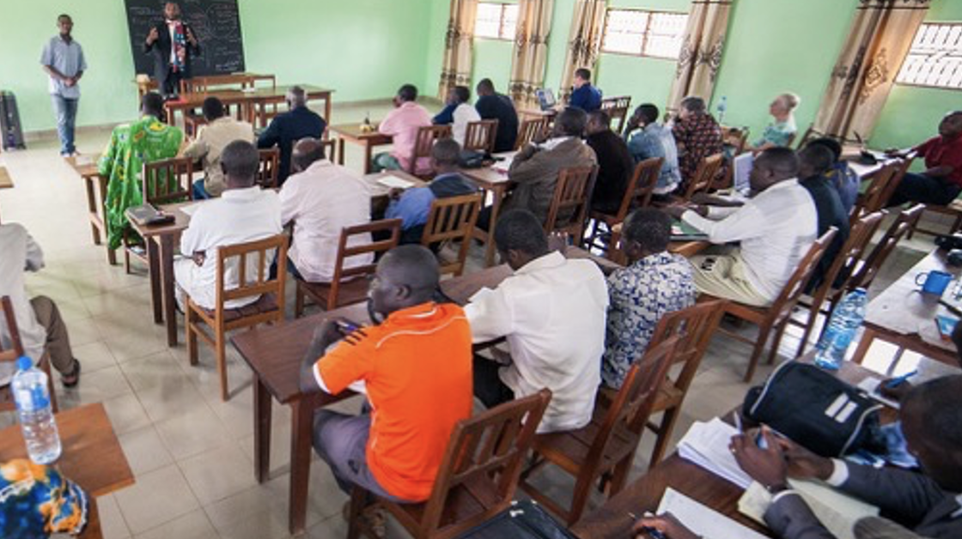
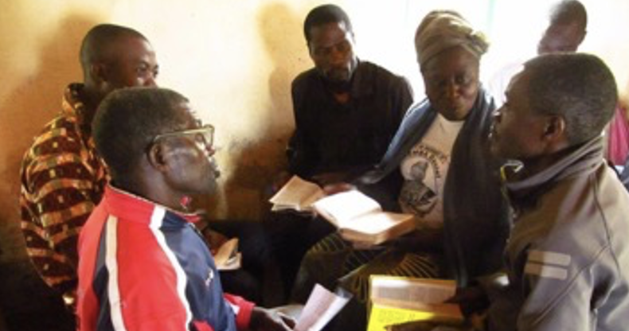
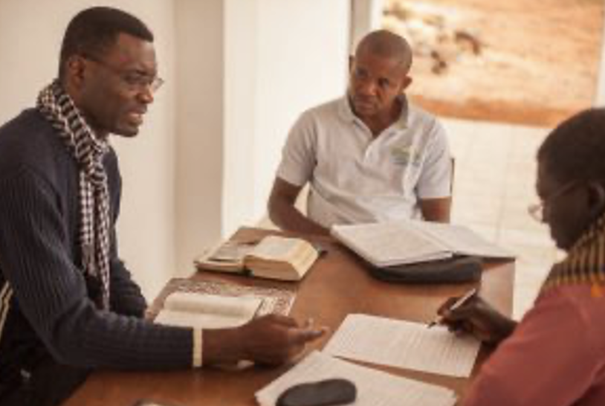
Todo el Cuerpo de Cristo

Slide 8


Creencias Fundamentales
Declaración
de Fe

Slide 9
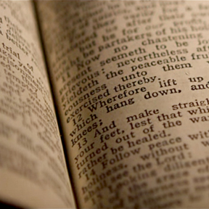
Declaración de Fe
Creencias Primarias

Slide 10

Varias creencias que no son primarias son admitibles
Por ejemplo:
Bautismo por inmersión o por aspersión

Slide 11
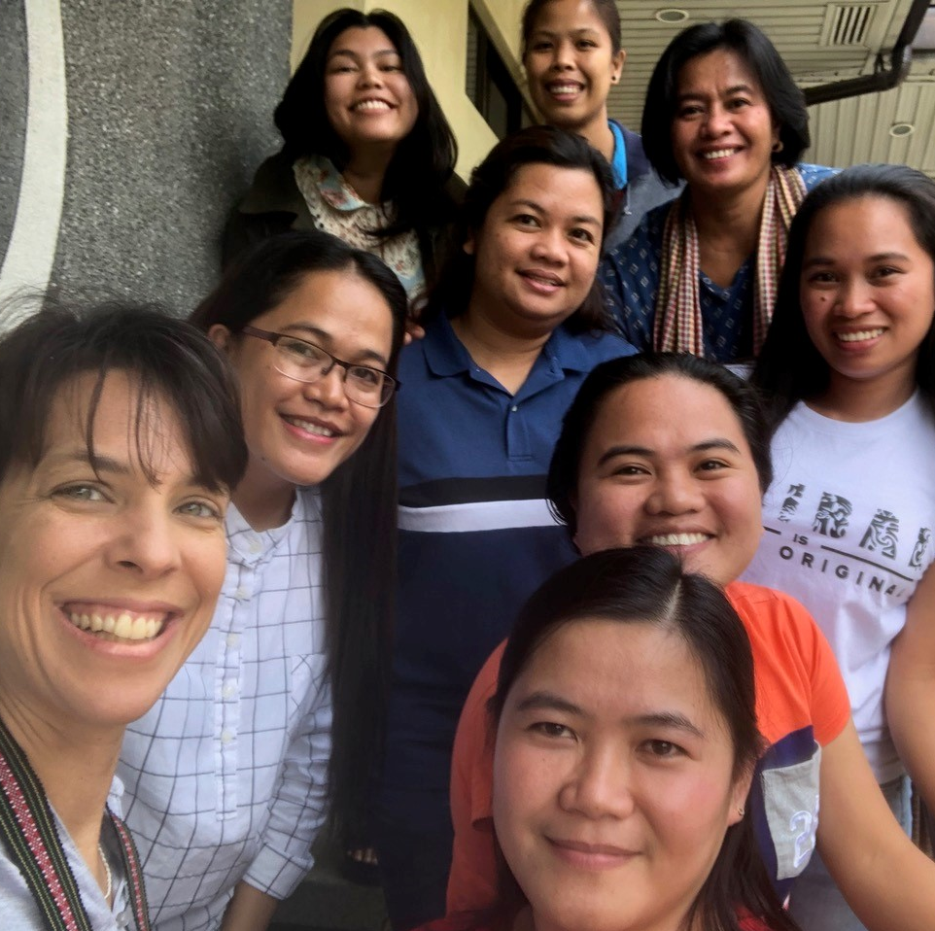
Declaración de Fe
Nos insta:
a la
unidad
a lo que es
más
importante
a una
fundación
para
trabajar
unidos

Slide 12
Declaración de Fe
La Biblia es inspirada divinamente por Dios y tiene autoridad final.
Dios es uno y existe en tres Personas: Dios el Padre, Dios el Hijo, y Dios el Espíritu Santo.
Debido a la caída del ser humano, todas las personas son pecadoras y necesitan la salvación.
La muerte de Cristo es un sustituto para los pecadores y proveé purificación de pecados para todos los que creen.
Por la gracia de Dios, por medio de la fe, el ser humano recibe la salvación como un don gratuito debido a la muerte y la resurrección de Jesús.
Hay resurrección para todos—los salvos para vida eterna, y los perdidos para el castigo eterno.
Creemos:

